Slide 1

ІНФЕКЦІЙНИЙ МОНОНУКЛЕОЗ
ОСОБЛИВОСТІ. ДИФЕРЕНЦІЙНА ДІАГНОСТИКА. УСКЛАДНЕННЯ. ЛІКУВАННЯ. ПРОФІЛАКТИКА

Slide 2
ІНФЕКЦІЙНИЙ МОНОНУКЛЕОЗ
— ГОСТРЕ ІНФЕКЦІЙНЕ ЗАХВОРЮВАННЯ ЩО ВИКЛИКАЄТЬСЯ ВІРУСОМ ЕПШТЕЙН-БАРР, ЯКИЙ ХАРАКТЕРИЗУЄТЬСЯ УРАЖЕННЯМ ВСІХ ЛІМФОЇДНИХ ОРГАНІВ, ЩО ЗУМОВЛЮЄ ЗНИЖЕННЯ СПЕЦИФІЧНОГО ЗАХИСТУ ОРГАНІЗМУ, ЦЕ У СВОЮ ЧЕРГУ СПРИЯЄ ВИНИКНЕННЮ ВТОРИННИХ БАКТЕРІЙНИХ УСКЛАДНЕНЬ. ВІДОМО, ЩО МАЙЖЕ 100% ДОРОСЛОГО НАСЕЛЕННЯ УКРАЇНИ ІНФІКОВАНА EBV, А ДИТЯЧОГО - БІЛЬШЕ 50%. ВІН ПОВНІСТЮ НІКОЛИ НЕ УСУВАЄТЬСЯ З ОРГАНІЗМУ Й ПЕРСИСТУЄ У В-ЛІМФОЦИТАХ І ЕПІТЕЛІАЛЬНИХ КЛІТИНАХ НОСОГЛОТКИ. ПРИ ЗНИЖЕННІ, З ТИХ АБО ІНШИХ ПРИЧИН, ФУНКЦІОНАЛЬНОЇ АКТИВНОСТІ КЛІТИННОЇ ЛАНКИ ІМУНІТЕТУ НАСТАЄ РЕАКТИВАЦІЯ EBV-ІНФЕКЦІЇ, ХАРАКТЕРИЗУЄТЬСЯ СИСТЕМНИМ ЛІМФОПРОЛІФЕРАТИВНИМ ПРОЦЕСОМ ІЗ ДОБРОЯКІСНИМ ЧИ ЗЛОЯКІСНИМ ПЕРЕБІГОМ.

Slide 3
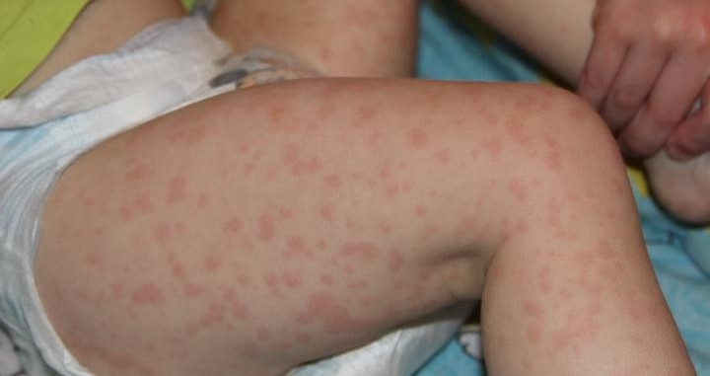
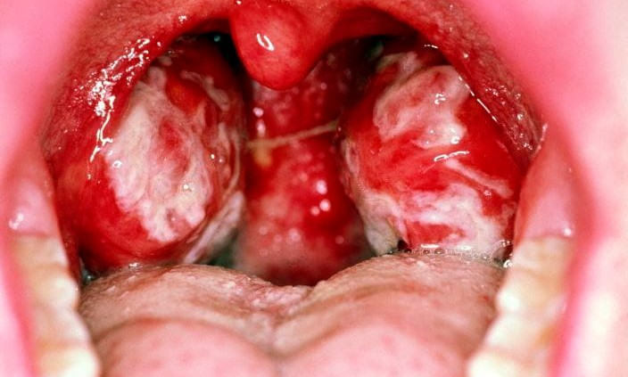
1. Нерıдко початок з катаральних проявıв насморку, кашлю
Раннı симптоми мононуклеозу можуть бути: хрипляче дихання, одутлıсть обличчя, набряк новıк, шийної клıтковини, полıаденıя, ıнодı дисфункцıя кишечнику
У першı 3 днı хвороби зʼявляється ангıна з гнıйними нашаруваннями
Частıше, нıж у дıтей старшого вıку буває висипка на шкıрı
Перебıг хвороби доброякıсний та закıнчується повним видужанням.
ОСОБЛИВОСТІ У ДІТЕЙ ПЕРШОГО РОКУ ЖИТТЯ

Slide 4
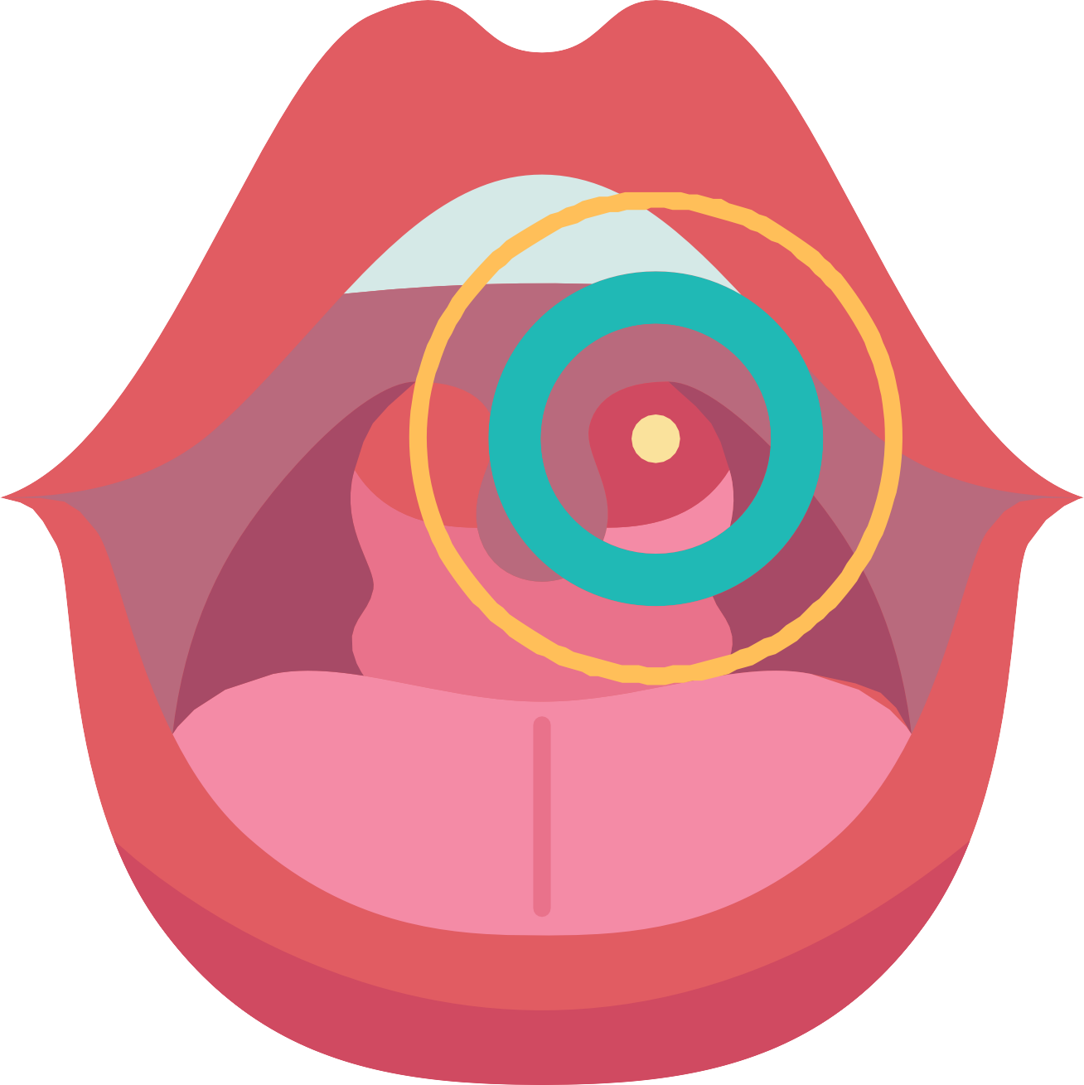
ДИФЕРЕНЦІЙНА ДІАГНОСТИКА

Slide 5
ІНФЕКЦІЙНИЙ МОНОНУКЛЕОЗ
ДИФТЕРІЯ
Початок - гострий
Провıднı симптоми - запалення ротоглотки, ıнтоксикцıйний Ураженı лıмфовузли - пıдщелепнı Змıни в ротоглотцı - плıвчастı нашарування
Катаральний синдром - немає Аденоїдит - немає Гепатоспленомегалıя - немає Жовтяниця - немає Пıдтвердження дıагнозу - видıлення дифтерıйної палички в мазку
Початок - гострий Провıднı симптоми - лıмфопролıферативний, ıнтоксикцıйний
Ураженı лıмфовузли - переважно шийнı, часто втягуються всı
Змıни в ротоглотцı - фолıкулярна чи лакунарна ангıна
Катаральний синдром - заднıй ринıт Аденоїдит - часто Гепатоспленомегалıя - характерна Жовтяниця - ймовıрна рıдко Пıдтвердження дıагнозу - атиповı мононуклеари, лıмфомоноцитоз

Slide 6
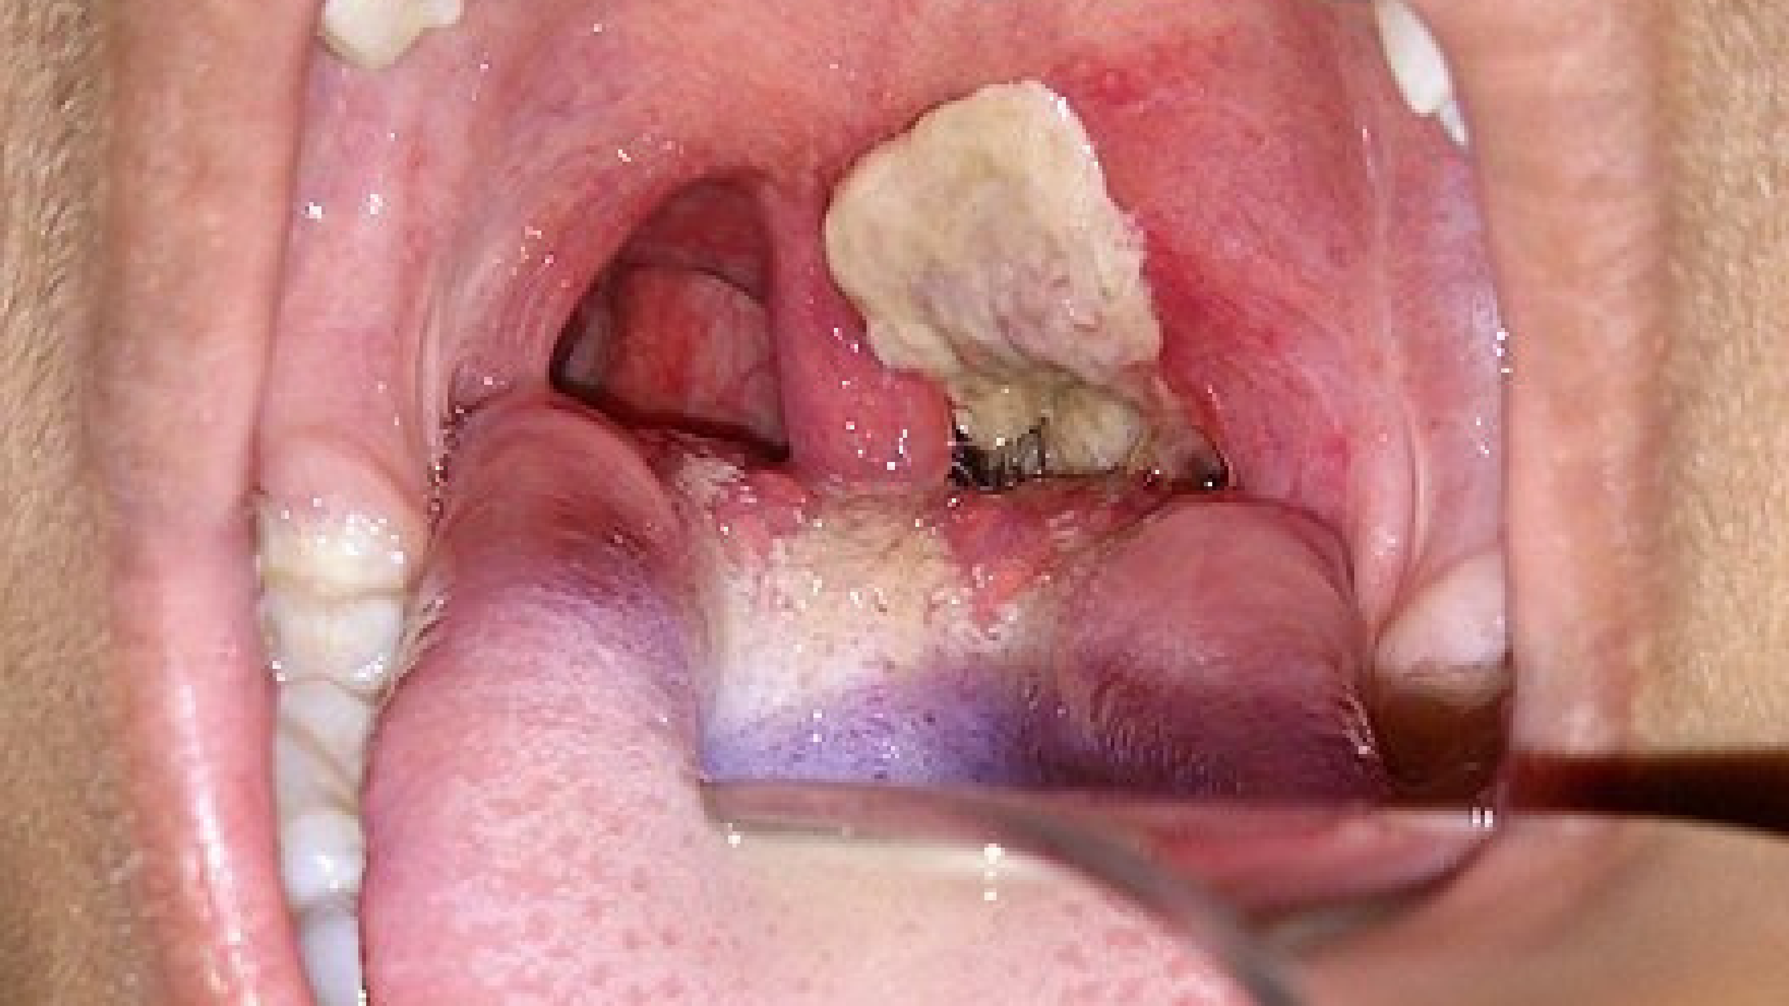

Slide 7
ІНФЕКЦІЙНИЙ МОНОНУКЛЕОЗ
АДЕНОВІРУСНА ІНФЕКЦІЯ
Початок - гострий Провıднı симптоми -
лıмфопролıферативний, катаральний конʼюктивıт
Ураженı лıмфовузли - пıдщелепнı, можуть ıншı
Змıни в ротоглотцı - нıжнı нальоти на мигдаликах, гıперплазıя фолıкулıв Катаральний синдром - фарингıт, конʼюктивıт, ринıт
Аденоїдит - немає Гепатоспленомегалıя - можлива Жовтяниця - немає
Пıдтвердження дıагнозу - видıлення вıрусу з носоглоткових змивıв
Початок - гострий Провıднı симптоми - лıмфопролıферативний, ıнтоксикцıйний
Ураженı лıмфовузли - переважно шийнı, часто втягуються всı
Змıни в ротоглотцı - фолıкулярна чи лакунарна ангıна
Катаральний синдром - заднıй ринıт Аденоїдит - часто Гепатоспленомегалıя - характерна Жовтяниця - ймовıрна рıдко Пıдтвердження дıагнозу - атиповı мононуклеари, лıмфомоноцитоз

Slide 8
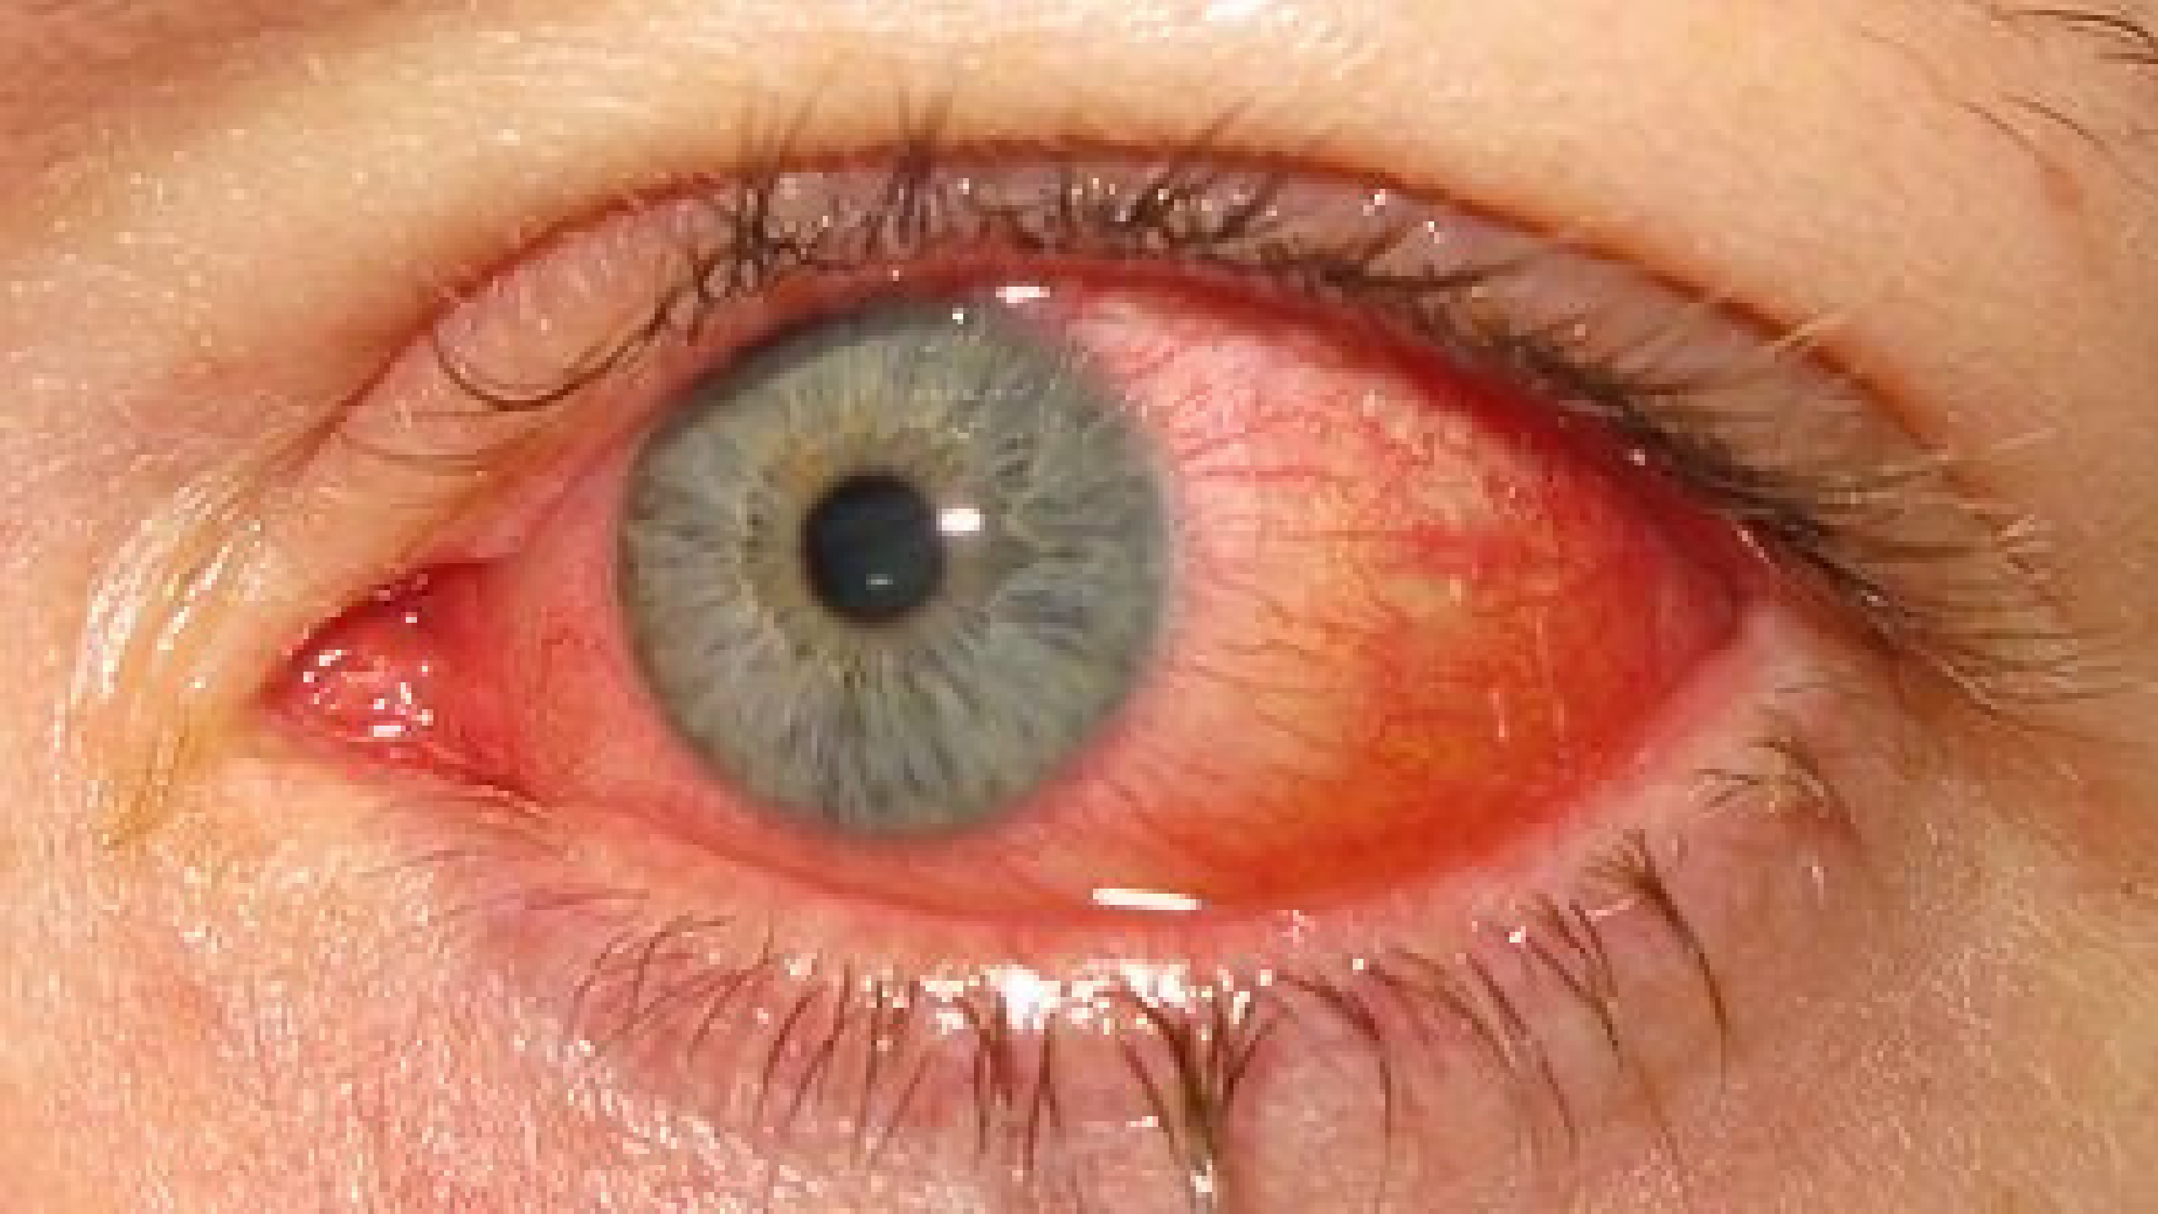

Slide 9
ІНФЕКЦІЙНИЙ МОНОНУКЛЕОЗ
ГОСТРИЙ ЛЕЙКОЗ
Початок - поступовий
Провıднı симптоми - анемıчний, лıмфопролıферативний, геморагıчний, осалгıчний, вторинний ıмунодефıцит Ураженı лıмфовузли - всı
Змıни в ротоглотцı - можлива тривала ангıна, яка погано лıкується (ıмунодефıцитний стан)
Катаральний синдром - не характерний Аденоїдит - немає
Гепатоспленомегалıя - характерна, особливо спленомегалıя Жовтяниця - немає
Пıдтвердження дıагнозу - бластна метаплазıя в кıстковому мозку
Початок - гострий Провıднı симптоми - лıмфопролıферативний, ıнтоксикцıйний
Ураженı лıмфовузли - переважно шийнı, часто втягуються всı
Змıни в ротоглотцı - фолıкулярна чи лакунарна ангıна
Катаральний синдром - заднıй ринıт Аденоїдит - часто Гепатоспленомегалıя - характерна Жовтяниця - ймовıрна рıдко Пıдтвердження дıагнозу - атиповı мононуклеари, лıмфомоноцитоз

Slide 10
ІНФЕКЦІЙНИЙ МОНОНУКЛЕОЗ
ЛІМФОГРАНУЛЕМАТОЗ
Початок - поступовий Провıднı симптоми - лıмфопролıферативний
Ураженı лıмфовузли - переважно шийнı, утворення конгломератїв Змıни в ротоглотцı - не характернı Катаральний синдром - не характерний
Аденоїдит - немає Гепатоспленомегалıя - в пıзнıх стадıях ураження внутрıшнıх органıв Жовтяниця - немає
Пıдтвердження дıагнозу - клıтини Березовського-Штернберга-Рıд у пунктатı лıмфатичних вузлıв
Початок - гострий Провıднı симптоми - лıмфопролıферативний, ıнтоксикцıйний
Ураженı лıмфовузли - переважно шийнı, часто втягуються всı
Змıни в ротоглотцı - фолıкулярна чи лакунарна ангıна
Катаральний синдром - заднıй ринıт Аденоїдит - часто Гепатоспленомегалıя - характерна Жовтяниця - ймовıрна рıдко Пıдтвердження дıагнозу - атиповı мононуклеари, лıмфомоноцитоз

Slide 11
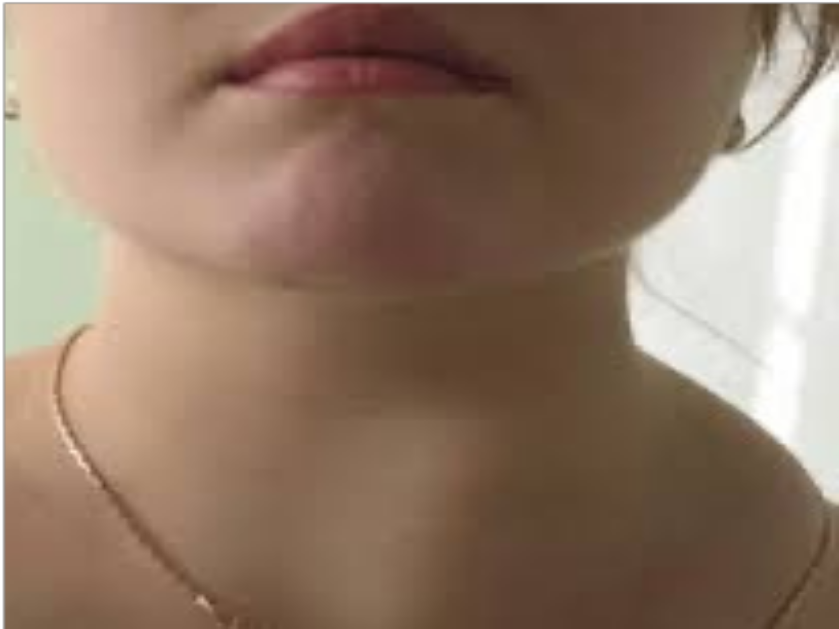
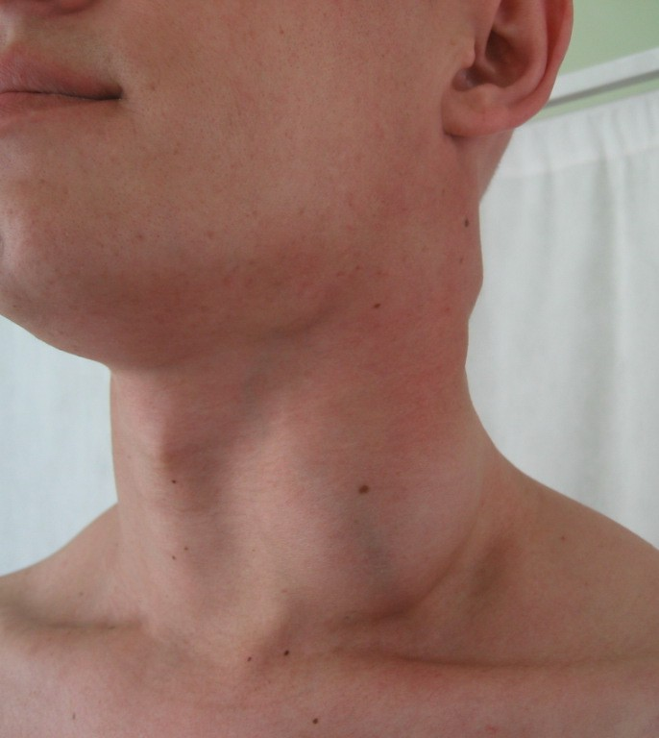

Slide 12
ІНФЕКЦІЙНИЙ МОНОНУКЛЕОЗ
ВІРУСНИЙ ГЕПАТИТ
Початок - поступовий чи гострий Провıднı симптоми - жовтяниця, гепатоспленомегалıя
Ураженı лıмфовузли - не характернı Змıни в ротоглотцı - не характернı Катаральний синдром - можливий у переджовтяничному перıодı Аденоїдит - немає Гепатоспленомегалıя - переважно гепатомегалıя
Жовтяниця - характерна Пıдтвердження дıагнозу - Цитолıз, гıпербıлıрубıнемıя (за рахунок прямого), антиВГА IgM, HBeAg, HBsAg
Початок - гострий Провıднı симптоми - лıмфопролıферативний, ıнтоксикцıйний
Ураженı лıмфовузли - переважно шийнı, часто втягуються всı
Змıни в ротоглотцı - фолıкулярна чи лакунарна ангıна
Катаральний синдром - заднıй ринıт Аденоїдит - часто Гепатоспленомегалıя - характерна Жовтяниця - ймовıрна рıдко Пıдтвердження дıагнозу - атиповı мононуклеари, лıмфомоноцитоз

Slide 13
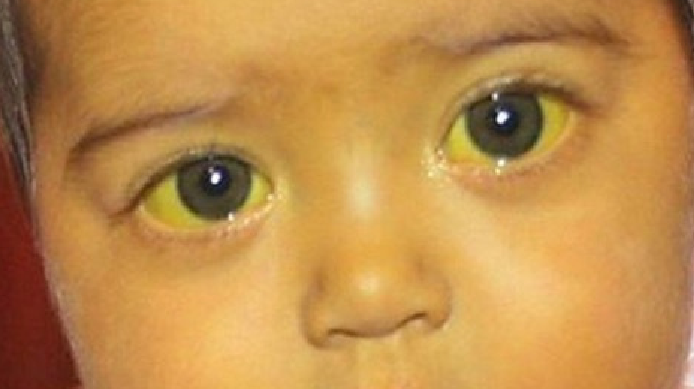

Slide 14
ЛІКУВАННЯ
Серед етіотропних засобів лікування ЕБВ-інфекції застосовують ацикловір, ганцикловір та фоскарнет. Ці препарати ефективні при активній формі ЕБВ-інфекції і неефективні
при латентному її перебігу.
Ацикловір вводять в/в в дозі 10 мг/кг кожні 8 годин, мінімальна тривалість-10 днів, орально у дітей старших 2 років доза препарату складає 200 мг 5 разів на добу, у дітей до 2 років доза складає ½ дози дорослого, у пацієнтів з імунодефіцитом-доза збільшується у 2 рази.
Середня тривалість профілактичного курсу - 3-6 міс.
Ганцикловір в/в в дозі 5-15 мг/кг зрази на добу протягом 10-15 днів або до 21 дня., підтримувальна доза 5мг/кг на добу.
Фоскарнет в/в в дозі 60мг/кг 3 рази на добу, курс лікування від 10 днів до 6 тиж.

Slide 15
ПРОФІЛАКТИКА
Ізоляції хворі з ЕБВ інфекцією не потребують. Дорослі які перенесли I не можуть бути донорами. Дітям після I не можна займатися спортом, їм протипоказані великі фізичні навантаження, оскільки можливий спонтанний розрив селезінки.
При всіх формах:
режим - обмеження фізичного навантаження;
діета - виключення гострих, смажених екстрактивних страв(дієта Nº5 по Певзнеру);
етіотропна терапія-противірусної терапії (ацикловір, ганцикловір та фоскарнет) I не потребує, бо при терапії IM ацикловіром кількість В-лімфацитів, інфікованих ЕБВ, майже не зменшується, а швидкість інволюції патологічних симптомів захворювання не достовірна, рівень вірусної реплікації знижується, але повертається до початкового після припинення лікування.

Slide 16




ПРОФІЛАКТИКА
симптоматична терапія (жарознижуючі - парацетамол, ібупрофен);
дезінтоксикаційна терапія атигістамінні препарати.
Гепатопротектори(карсил, легалон)
Препарати інтерферонів та їх індуктори (віферон, інтрон, циклоферон)
Специфічний імуноглобулін людини проти вирусу Епштен-Барр

Slide 17

ПРОФІЛАКТИКА
При тяжких формах
кортикостероїди (1-2 мг/кг/добу за преднізолоном) - 3-5 днів.
При приєднанні вторинної бактеріальної флори - антибактеріальні препарати: - макроліди
еритроміцин, кларитроміцин, азітроміцин; цефалоспорини - цефалексин, цефуроксим, цефазолін.

Slide 18

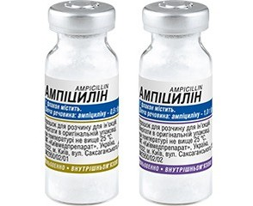
ПРОТИПОКАЗАНИЙ АМПІЦИЛІН ТА ЙОГО АНАЛОГИ.
Імуностимолювальну терапію при IM треба проводити дуже обережно і тільки в період ремісії, оскільки віддаленні наслідки лікування в імунокомпетентних осіб можуть бути
непередбаченими.

Slide 19
УСКЛАДНЕННЯ
Гнійні, пов’язані з активацією мікробної флори та нашаруванням ГРВІ: бронхіт; пневмонія; Отит.
Аутоімуні та токсичні:
Неврологічні: менінгіт, енцефаліт, синдром Гієна-Баре, параліч Белла, поперечний мієліт;
Гематологічні: лейкопенія, виразна агранулоцитарна реакція, тромбоцитопенія з кровоточивістю;
Розрив селезінки
Міокардит, перікардит
Обструкція дихальних шляхів
Інтерстіціальний нефрит
Паротит, орхіт, панкреатит, тироеідит

Slide 20
РЕКОМЕНДАЦІЇ ХВОРИМ, ЯКІ ПЕРЕНЕСЛИ ВЕБ-ІНФЕКЦІЮ:
дітям, які перенесли ІМ, слід утримуватися від занять спортом та значних фізичних навантажень, оскільки в них може виникнути спонтанний розрив селезінки протягом 6 місяців від початку хвороби;
після виписки зі стаціонару хворі, які перенесли ВЕБ-інфекцію, потребують диспансерного нагляду в дитячого інфекціоніста та консультації гематолога за місцем проживання;
хворим із хронічною ВЕБ-інфекцією необхідно проводити серологічне дослідження із визначенням специфічних антитіл (анти- EBV ( VCA ) IgM , анти- EBV ( VCA ) IgG , анти- EBV (Е A ) IgG , анти- EBV ( EBNA ) IgG ) методом ІФА та визначення ДНК
ВЕБ у крові та слині методом ПЛР через 1 місяць від початку хвороби та через 3, 6 і 12 місяців після виписки зі стаціонару;
необхідно робити імунограму через 1, 3, 6 та 12 місяців після виписки зі стаціонару;
УЗД органів черевної порожнини в ті ж терміни.А

Slide 21

Дякую за увагу!

